Slide 1
Дроновская ООШ, филиал МАОУ «Бигилинская СОШ»
Проект на тему
«Моя малая Родина»

Slide 2
Целью проекта было создание системы работы, способствующей воспитанию гражданина и патриота своей страны, формированию нравственных ценностей.
Детям было дано задание : совместно с родителями подобрать фотографии, а так же сделать рисунок родной деревни, посёлка, подготовить устный рассказ В ходе проекта учащиеся сделали вывод, что любить свою родину большую и малую – это значит делать всё, чтобы она становилась богаче и краше, чтобы людям в ней лучше жилось.
А совместная деятельность с родителями стала основой для дальнейшего формирования нравственно-патриотических чувств у детей.

Slide 3
Краткая аннотация проекта.
В настоящее время остро ощущается необходимость возрождения и восстановления духовности, формирования нравственной личности гражданина и патриота своей страны, изучения прошлого и настоящего своей «малой Родины». Малая Родина, отечество, родной край играют значительную роль в жизни каждого человека, но мало говорить о любви к родному краю, надо знать его прошлое и настоящее.
Данный проект имеет большое значение в деле воспитания и формирования личности учащихся, воспитания гражданина.

Slide 4
Цель проекта:
Пробуждение интереса и бережного отношения к историческим и культурным ценностям нашего края, воспитание патриотического сознания учащихся и чувства гордости за своих земляков.

Slide 5
Задачи проекта:
направлен на формирование общей культуры обучающихся, на их духовно-нравственное, социальное, личностное и интеллектуальное развитие, на создание основы для самостоятельной реализации внеурочной деятельности, обеспечивающей социальную успешность, развитие творческих способностей, саморазвитие.

Slide 6

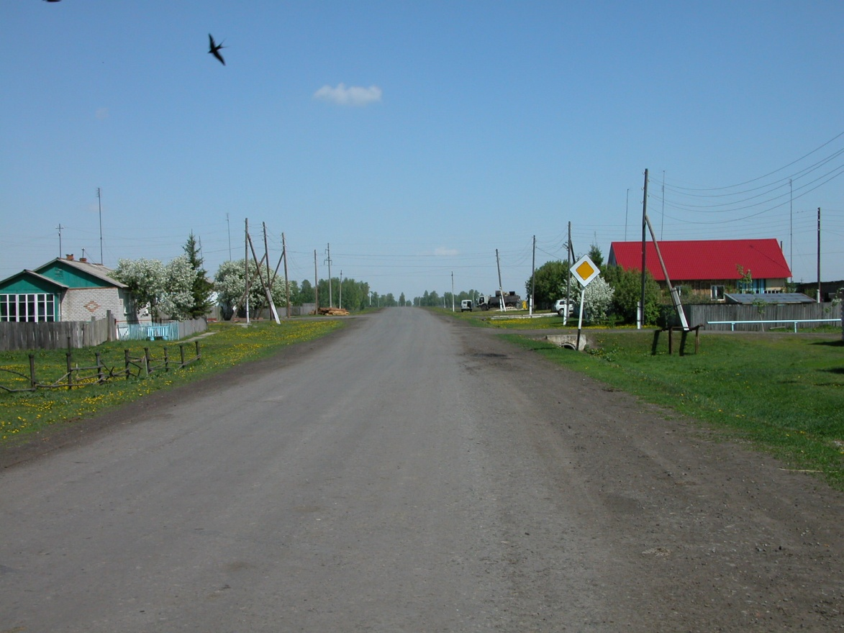
«Моя малая родина…»
С чего начинается Родина
С дружной счастливой семьи.
С любимого детского сада
В котором мы в детстве росли
С родной деревни ,
Где дружно все вместе живем.
И все это с милой душевностью
Мы Родиной нашей зовем.

Slide 7
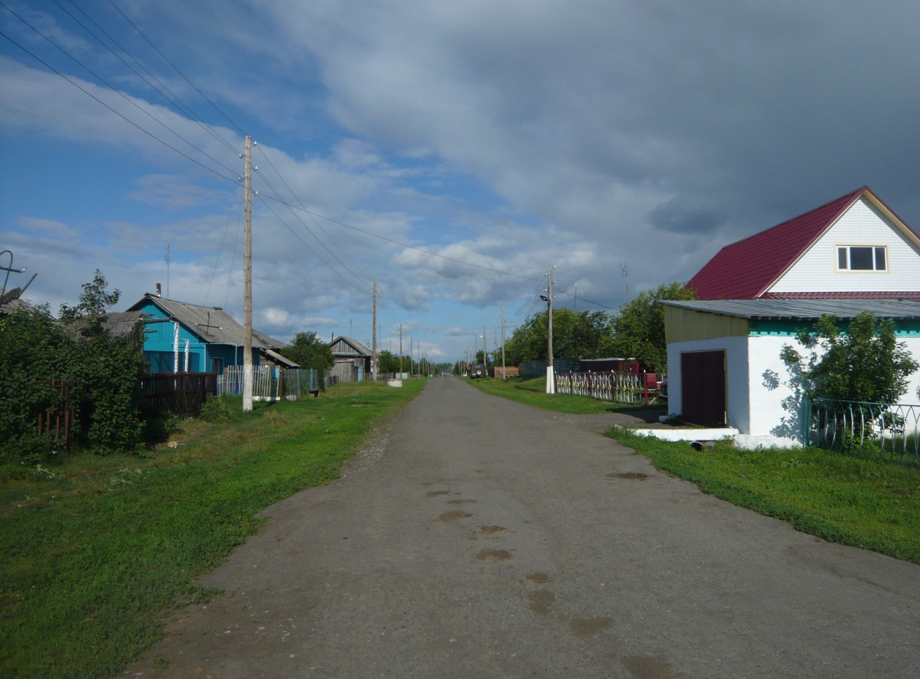
«Я родился здесь, в д.Дронова, мое сердце навсегда будет принадлежать этому удивительному краю.
Я горжусь, что живу здесь и хочу поделиться этой гордостью с другими, чтобы они знали,
что Россия – это великая держава,
потому что в ней много замечательных мест и одно из них – д.Дронова, Заводоуковского района, Тюменской области…»

Slide 8
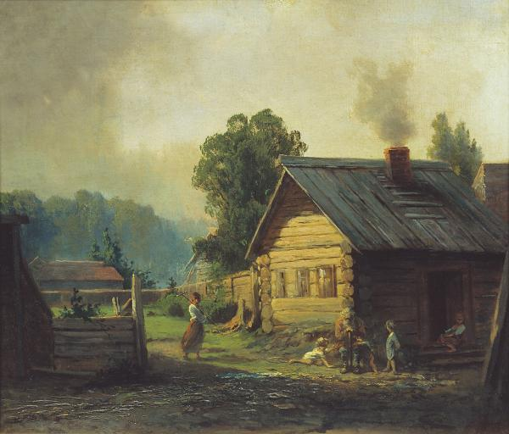
Когда-то, много лет назад,
О глубинке нашей, говорят,
В одной из сибирских деревень жил крестьянин.
Все бы ничего, но мешал ему гордый его нрав.
Однажды, поссорившись с соседями,
собрал свои пожитки и пошел навстречу солнцу.
Шел, шел, да утомился, присел отдохнуть,
огляделся внимательно – место понравилось:
земля пригодна для пахоты, сенные покосы рядом,
близко лес и рыбные ловли. Так здесь и остался.
Со временем к нему стали заглядывать жители соседних деревень, некоторым понравилось – ко двору двор, - образовалась деревня.
А назвали ее по имени первого поселенца Дрона.

Slide 9
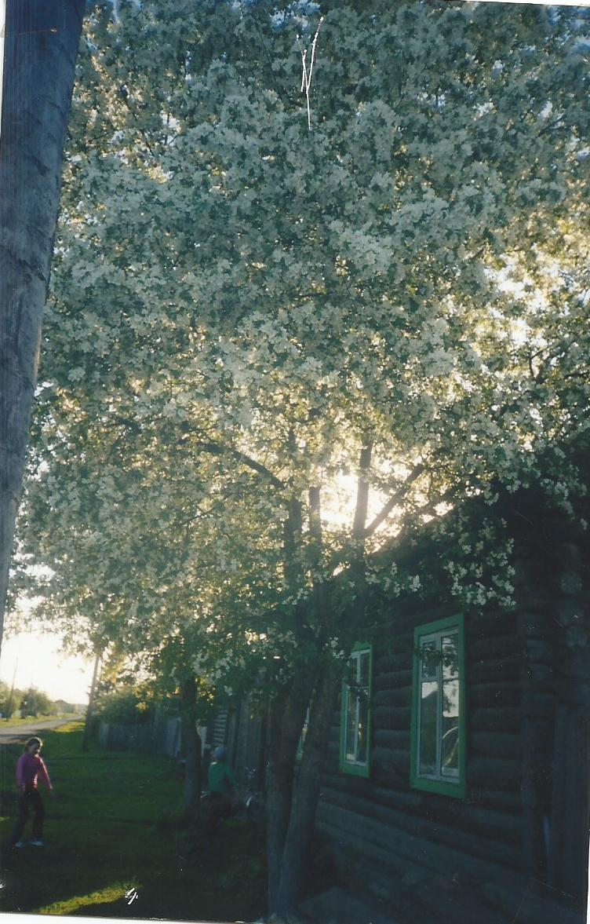
Первое упоминание о деревне имеется в план - карте Ялуторовского округа Заводоуковской волости
от 1972 года.
Тогда здесь проживало
40 душ в 30 дворах.
На каждую ревизскую душу приходилось годной земли
4 десятины 1871 кв. сажень.
В 2015 г., исполнилось 223 года моей деревне.
«Родина - слова не знаю чудесней,
В нём наши сказки и славные были,
Дедов далёкие грустные песни,
Те, что и мы до сих пор не забыли.
Родина – это земля у порога,
Где ты впервые узнал своё имя.
Родина – это большая дорога,
Та, по которой пойдёшь ты с другими!»

Slide 10
Дронова – не очень большая деревня,
Но в ней много интересного.
В д.Дронова есть улица Теплякова, одна из самых прекраснейших,
на которой я родился и живу уже 15 лет, все лучшие моменты моего детства прошли именно здесь. Моя улица названа в честь героя Советского Союза Теплякова Мартына Пантелеевича.
Мой дальнейший рассказ о нашем земляке Мартыне Пантелеевиче Теплякове, родился 10 января 1918 года в деревне Дронова Заводоуковского района Тюменской области, в семье крестьянина, вырастила его Ефросинья Семеновна Теплякова, жена старшего брата, Мартын хорошим был в малолетстве мальчиком, а вырос стал героем. Образование начальное. С 1936 года жил в Якутии, работал на Алданских золотых приисках.
В 1940 году был призван в Красную Армию Алданским райвоенкоматом. На фронте в Великую Отечественную войну с февраля 1942 года. Член ВКП(б) с 1943 года. Особо отличился в боях за освобождение Белоруссии, при форсировании Днепра.

Slide 11
В ночь на 1 октября 1943 года под огнем противника с первым десантом бойцы отделения сержанта Теплякова переправились через Днепр в районе деревни Глушец (Лоевский район Гомельской области).
В бою за плацдарм своим огнем прикрывали переправу роты,
отразив 19 ожесточенных контратак противника.
Указом Президиума Верховного Совета СССР от 15 января 1945 года
за образцовое выполнение боевых заданий командования на фронте борьбы с немецко-фашистскими захватчиками и проявленные при этом мужество и героизм сержанту
Теплякову Мартыну Пантелеевичу
присвоено звание Героя Советского Союза.
Высокие награды ордена Герой получить не успел.
30 января 1944 года в бою у деревни Заречье сержант Тепляков погиб.
Похоронен в братской могиле в деревне Дуброва Светлогорского района Гомельской области. Награжден орденом Ленина.

Slide 12
Подполковник В.Сомов написал очерк «Вперед, орлы!» посвященный М.П.Теплякову, где рассказывается про его подвиг, мужество, отвагу:
«… Простота и непосредственность, с которой коммунист Тепляков обращался к людям, сильнее иных докладов трогали людские сердца.
Гитлеровское командование решило одним ударом опрокинуть десант.
Против горстки храбрецов, фашисты бросили танки и самоходные орудия, предварительно подвергнув линию обороны ураганному артиллерийскому
и минометному огню. Самолеты налетели волнами, одним за другим, беспрерывно бомбили занятый плацдарм. Густой дым, облака плыли заволокли все кругом. Стоял в воздухе невообразимый гул.
Трудно было дышать. Немецкие автоматчики то и дело бросались в атаку.
И каждый раз …
Но предоставим слово командиру стрелкового полка Рыбченко – участнику данного сражения 5 октября 1943 года он писал в наградном листе: «Сержант Тепляков, находясь все время в боевых порядках своей роты, воодушевляя бойцов и командиров своим личным примером мужества и отваги, 19 раз отражал контратакующего противника, причем лично истребил свыше 40 немецких солдат и офицеров, чем способствовал форсированию реки Днепра и переправы на правый берег нашего полка.»

Slide 13
… Отгремели бои на Днепре. Наши войска стремительно продвигались на запад. Фашисты, боясь расплаты, ожесточенно огрызались, то тут, то там переходили в яростные контратаки. 30 января 1944 года большие бои развернулись за небольшую деревушку, превращенную немцами в опорный пункт. Парторг Тепляков снова поднял роту и повел ее в атаку . Вдруг он почувствовал ожог. Перед его глазами вспыхнули зеленые круги, что то закружилось, заплясало. Мартын Пантелеевич упал, но сознания не потерял. От крови набрякла гимнастерка. Кто то из солдат кинулся сержанта перевязывать, кто то пытался перенести его в укрытие.
Из боя не выходят с царапиной, - ответил якутянин, поднявшись, скомандовал: «Вперед, орлы!» … Глаза Теплякова на миг ослепило лучами восходящего солнца… И вдруг все померкло. Падая, он уже не ведал как рота продолжает атаку. После разгрома немцев у деревни Дуброва Гомельской области боевые друзья похоронили своего синеглазого любимца и прошли дальше.» на том месте теперь стоит памятник.
А также в поселке Ленинском Алданского улуса Республики Саха (Якутия) установлен памятник Героям Советского Союза — алданцам Кирьянову П.Н., Лебедеву А.И., Жадейкину М.С., Космачеву М.М., Теплякову М.П.

Slide 14
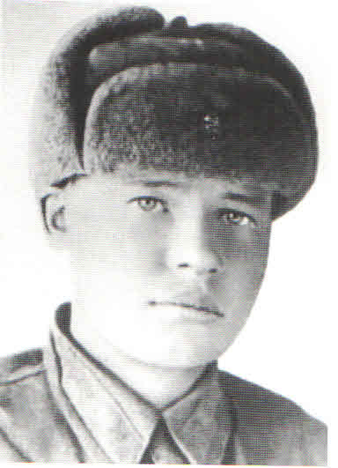

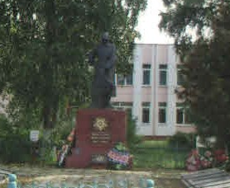
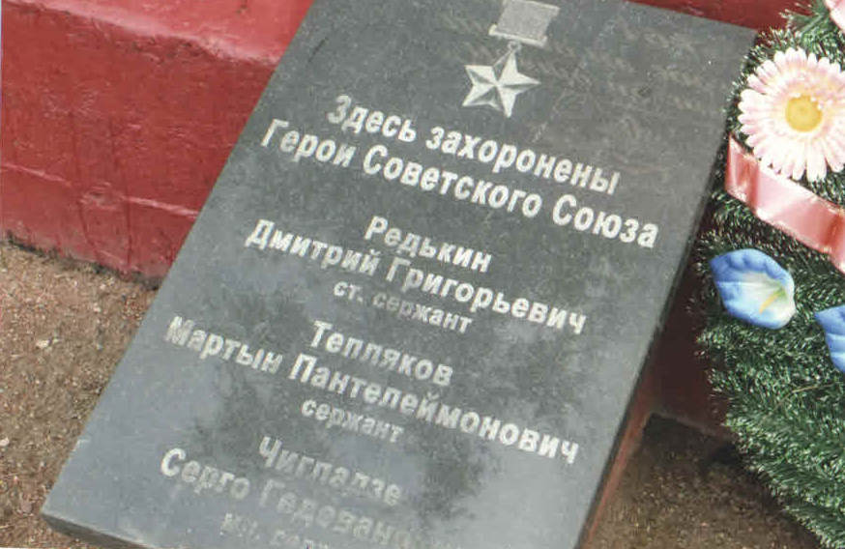
При освобождении д.Заречье Гомельской области.
На его могиле в д.Дубраве Светлогорского района Гомельской области после войны поставили
обелиск с фигурой воина-освободителя.
К подножью памятника,
заботливо убранного цветами, часто приходят местные жители.

Slide 15
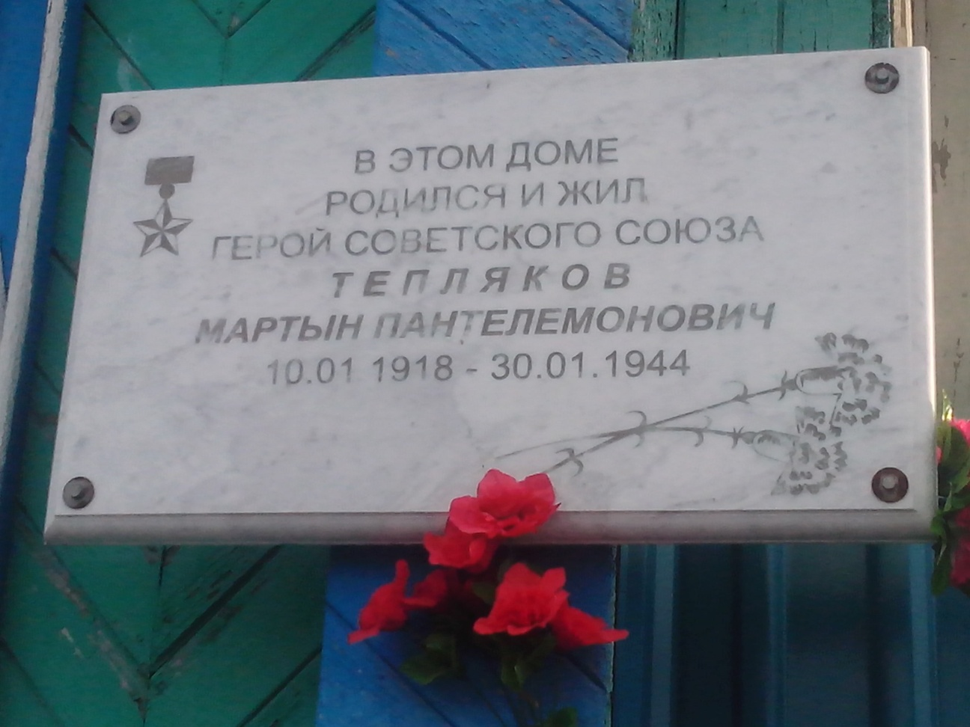

В 2004 году состоялось торжественное открытие памятной доски на доме где родился, в котором жил герой, оттуда ушел на войну.
На доске лаконичная надпись:
«В этом доме родился и жил Герой Советского Союза Тепляков Мартын Пантелеевич 10.01.1918 – 30.01.1944»
Теперь каждый год 30 января отмечаем день скорби, чтим своего героя, у портрета героя стоят в почетном карауле старшеклассники нашей школы, каждый год всей школой и жителями села, отдаем дань признательности знаменитому земляку.

Slide 16
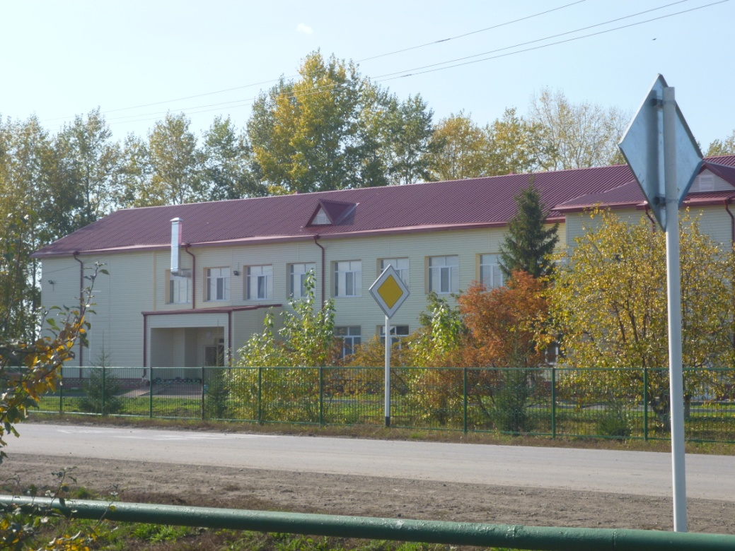
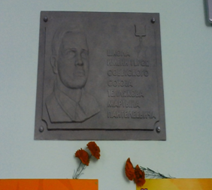

В 2010 году нашей школе присвоили имя Героя Советского Союза Теплякова Мартына Пантелеевича.
В г.Заводоуковске и в моей деревни Дронова его именем назвали улицы.

Slide 17
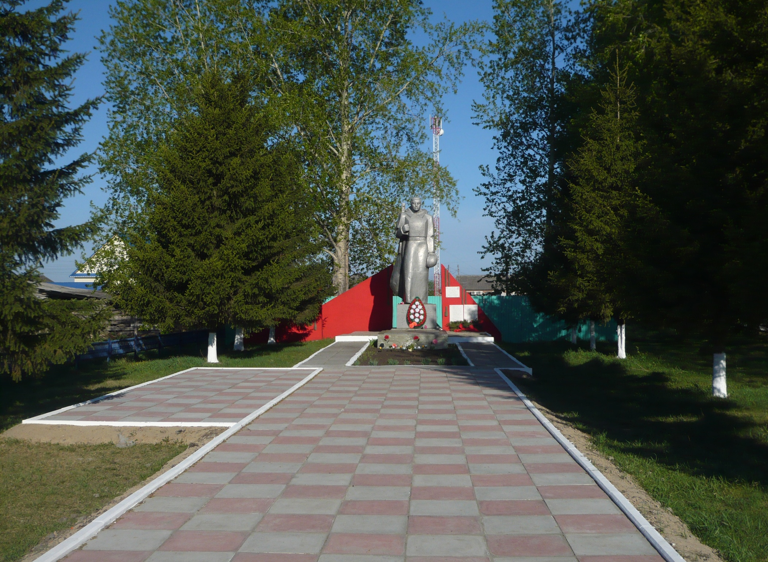

Хочется закончит своей рассказ стихотворением «Сын Сибири» посвященное нашему земляку М.П.Теплякову
«СЫН СИБИРИ»
Бушуют ли летние грозы,
Идут ли грибные дожди,
Рисуют узоры морозы,
Цветут ли весною сады,
Он в зимнюю форму одетый,
И, кажется, словно живой,
Встречает безмолвно рассветы,
Такой же, как был, молодой.
Ах, парни, безусые парни,
Над вами холодная стынь,
Ах, парни из бронзы и камня,
Над вами спокойная синь.
И он вот когда-то парнишкой
Колхозные травы косил,
Часами склонялся над книжкой,
О многом мечтал и любил.
Но грянули ливни косые,
Металлом упали в траву,
И сына Сибири Россия
Призвала идти на войну.
С боями дошел до днепровских
Степей и седых крутяков,
С врагами сражался геройски
Земляк наш Мартын Тепляков.
Потом уж под Гомелем где-то
Споткнулся, сраженный свинцом,
И, словно сражаясь с рассветом
Упал он к восходу лицом.
Сражаясь с ордою фашисткой,
Пал смертью Мартын Тепляков,
Пал смертью и встал обелиском,
Во славу своих земляков.
(Р.Ермолченко).

Slide 18


